Slide 1
Основні засади технології gRPC
Notes:
1

Slide 2
Технологія gRPC
gRPC – це фреймворк (Google, 2015) для RPC (Remote Procedure Call), що працює із використанням протоколу HTTP/2.
Протокол HTTP/2 також розроблений Google власне для використання з gRPC.
Важливі особливості:
висока продуктивність (досягається за рахунок використання HTTP/2 та особливостей Protocol Buffers);
автоматична генерація коду (для кількох мов програмування) як на боці сервера, так і на боці клієнта.
Загалом, gRPC найкраще підходить для взаємодії із «внутрішніми» сервісами (при застосуванні так званої мікросервісної архітектури) у той час, як RESTful-сервіси і GraphQL більше підходять для «зовнішніх» звернень.
gRPC
2
Notes:
2

Slide 3
gRPC : висока продуктивність (досягається за рахунок використання HTTP/2 та Protocol Buffers)
HTTP/2
бінарний протокол;
підтримка потоків даних;
etc
Protocol Buffers (protobuf) - формат серіалізації/десеріалізаціі для передачі даних
використовується строга типізація полів;
застосовується бінарний формат;
час виконання серіалізації/десеріалізаціі та розмір повідомлень значно менші порівняно з JSON/XML;
protobuf-файли ґрунтуються на принципах IDL-специфікації.
gRPC
3
Notes:
3

Slide 4
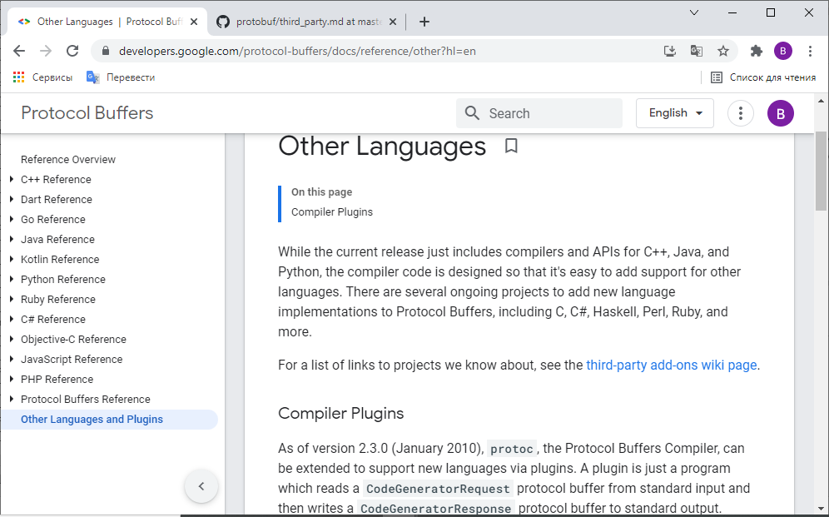
GRPC. Protocol Buffer. Документація. Підтримка різних мов програмування
https://developers.google.com/protocol-buffers/docs/proto3
gRPC
4
Notes:
4

Slide 5
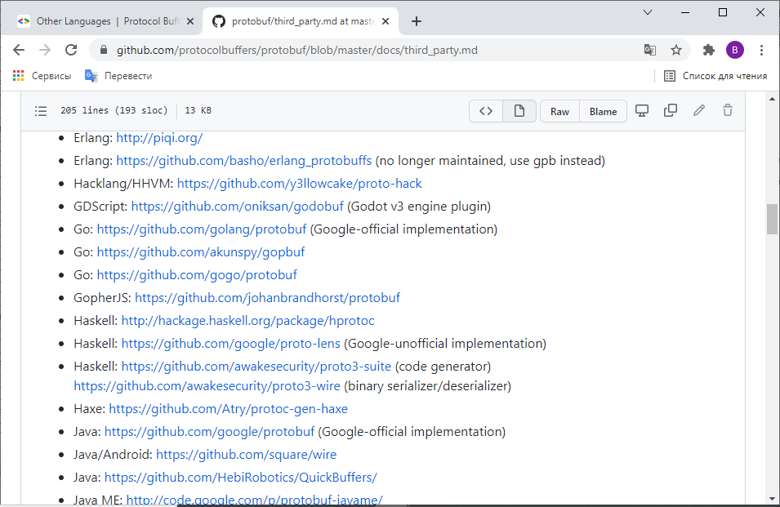
GRPC. Protocol Buffer. Підтримка різних мов програмування
gRPC
5
Notes:
5

Slide 6
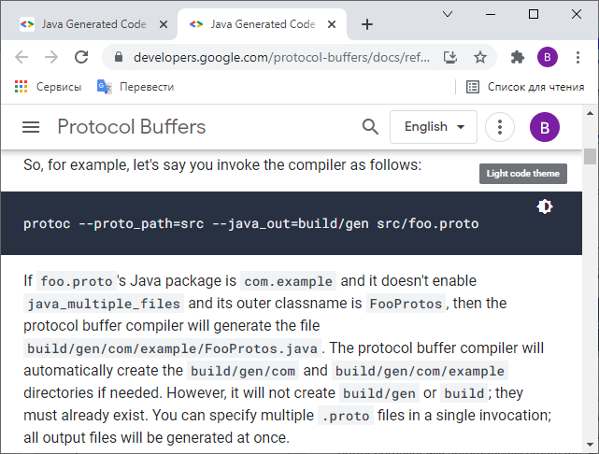
Компілятор Protoc. Підтримка Java
syntax = "proto3";
option java_multiple_files = true;
package com.ttp.grpc;
. . .
GRPCdemo.proto
gRPC
6
Notes:
6

Slide 7
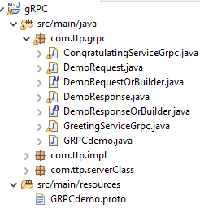
Java. Maven-plagin для proto-компілятора protoc. Файл pom.xml (фрагмент)
<plugin>
<groupId>com.github.os72</groupId>
<artifactId>protoc-jar-maven-plugin</artifactId>
<version>3.6.0.1</version>
<executions>
<execution>
<phase>generate-sources</phase>
<goals>
<goal>run</goal>
</goals>
<configuration>
<includeMavenTypes>direct</includeMavenTypes>
<inputDirectories>
<include>src/main/resources</include>
</inputDirectories>
<outputTargets>
<outputTarget>
<type>java</type>
<outputDirectory>src/main/java</outputDirectory>
</outputTarget>
<outputTarget>
<type>grpc-java</type>
<pluginArtifact>io.grpc:protoc-gen-grpc-java:1.15.0 </pluginArtifact>
<outputDirectory>src/main/java</outputDirectory>
</outputTarget>
</outputTargets>
</configuration>
</execution>
</executions>
</plugin>
syntax = "proto3";
option java_multiple_files = true;
package com.ttp.grpc;
. . .
gRPC
7
GRPCdemo.proto
Notes:
7

Slide 8
Protocol Buffers. Приклад (proto-файл GRPCdemo.proto)
Специфікація gRPC-служби. («ProtoBuf» як мова специфікацій «gRPC-S-D-L»)
syntax = "proto3";
option java_multiple_files = true;
package com.ttp.grpc;
message DemoRequest {
string firstName = 1 ;
string lastName = 2 ;
}
message DemoResponse {
string response = 1;
}
service GreetingService {
rpc hello(DemoRequest) returns (DemoResponse);
rpc hi(DemoRequest) returns (DemoResponse);
}
service CongratulatingService {
rpc congratulate(DemoRequest) returns (stream DemoResponse);
}
Номери полів (теги кодування)
Теги (номери полів) важливі як для кращого стискання даних, так і для забезпечення сумісності різних версій gRPC-проєктів та «звуження запитів».
Присутність усіх полів у повідомленнях не є обов'язковою. Це спрощує модифікацію та підтримку версійності gRPC-проєктів.
Два сервіси (Greeting, Congratulating), у другому використовується поточність (streaming). Відповідно будуть надані два приклади клієнтських програм.
1) “Об'єктна модель”
“streaming”
gRPC
8
2) “RPC-контракт” (окремі сервіси функціональності)
Notes:
8

Slide 9
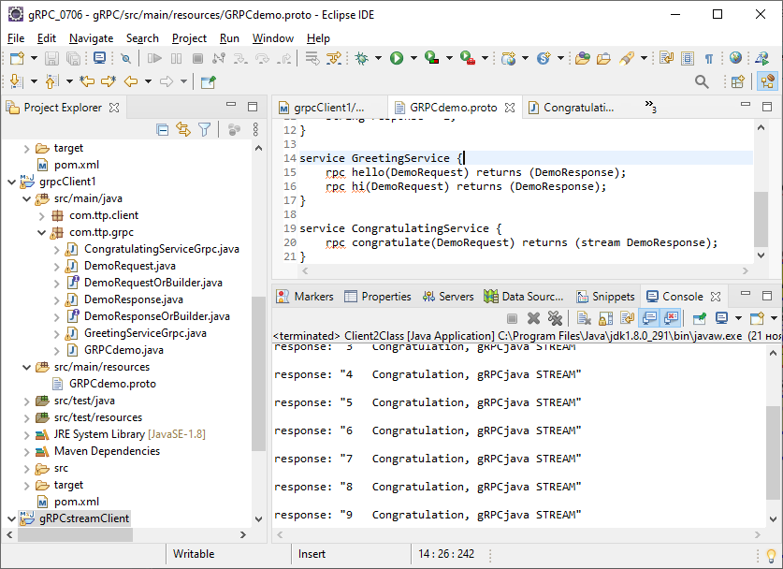
Приклад клієнтського проєкту (Java, Eclipse, Maven) з потоковою відповіддю. Файл GRPCdemo.proto. Консоль
“streaming”
gRPC
9
Notes:
9

Slide 10
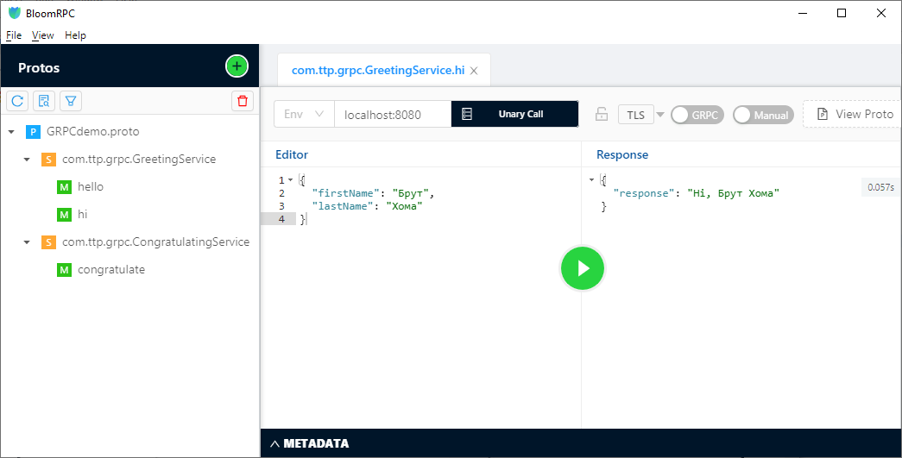
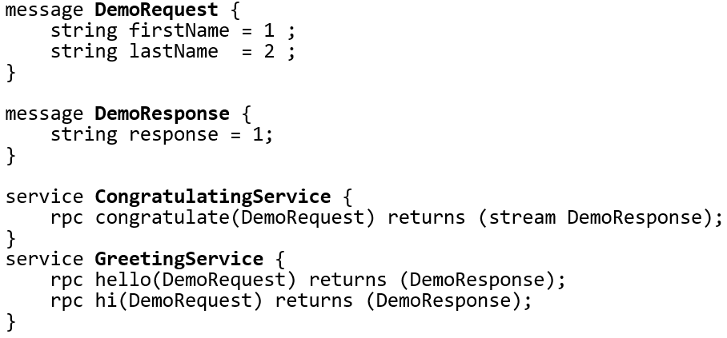
BloomRPC
GRPCdemo.proto (фрагмент)
gRPC
10
Notes:
10

Slide 11
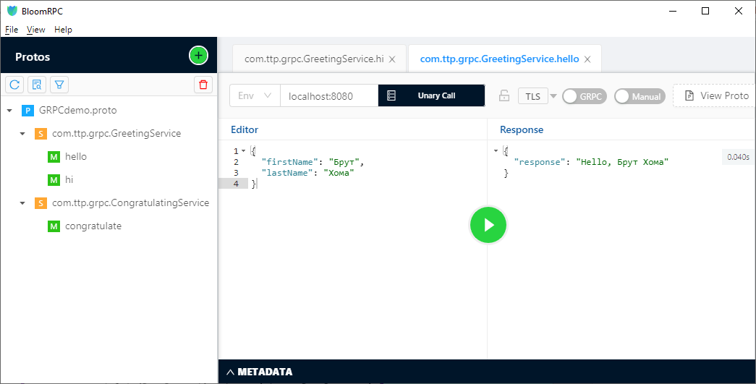
BloomRPC
GRPCdemo.proto (фрагмент)
gRPC
11
Notes:
11

Slide 12
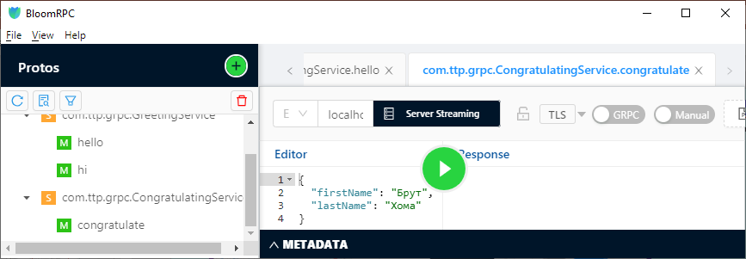
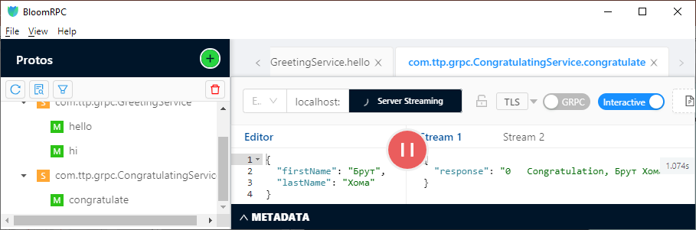
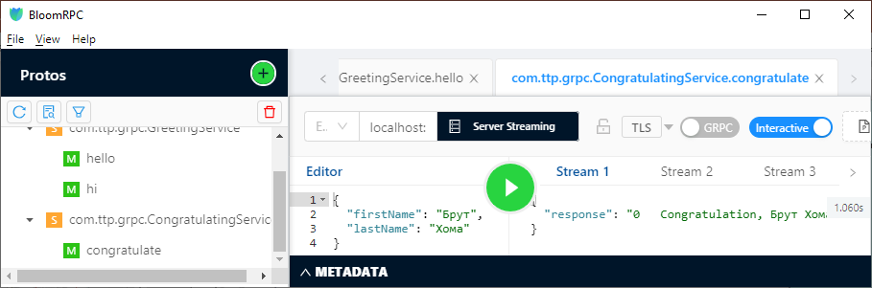
BloomRPC
service CongratulatingService {
rpc congratulate(DemoRequest) returns (stream DemoResponse);
}
GRPCdemo.proto (фрагмент)
gRPC
12
Notes:
12

Slide 13
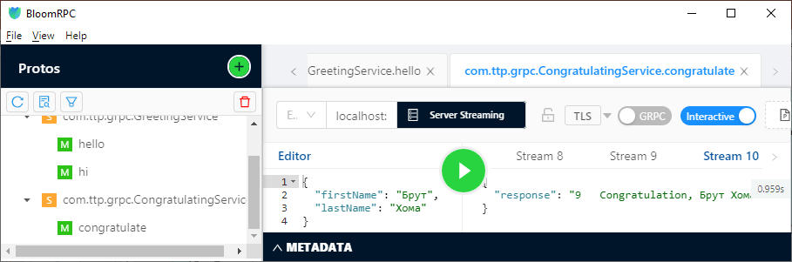
BloomRPC
gRPC
13
Notes:
13

Slide 14
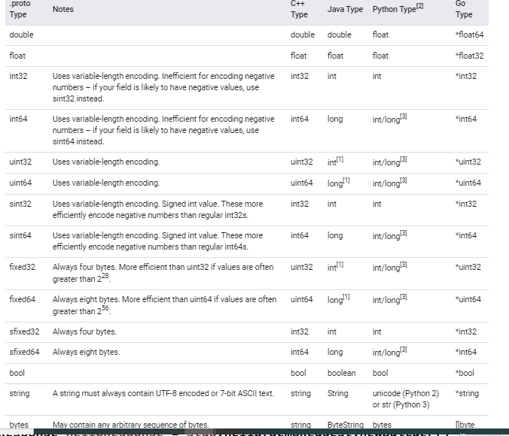
Protocol Buffer. Документація. Scalar Value Types
gRPC
14
Notes:
14

Slide 15
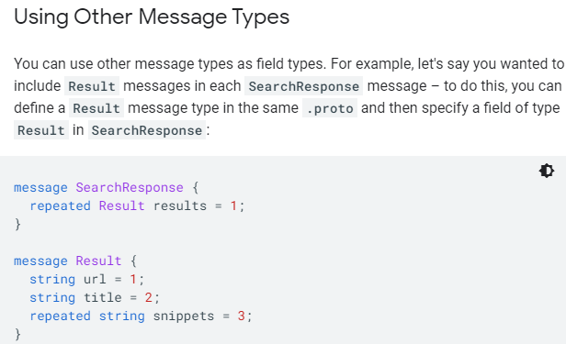
Protocol Buffer. Документація
«Списки»
«Складні типи»
gRPC
15
Notes:
15

Slide 16
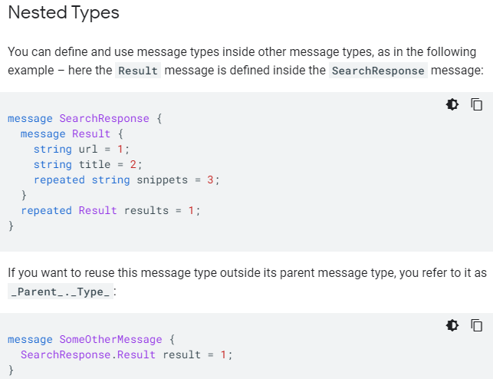
Protocol Buffer. Документація
«Вкладені типи»
gRPC
16
Notes:
16

Slide 17
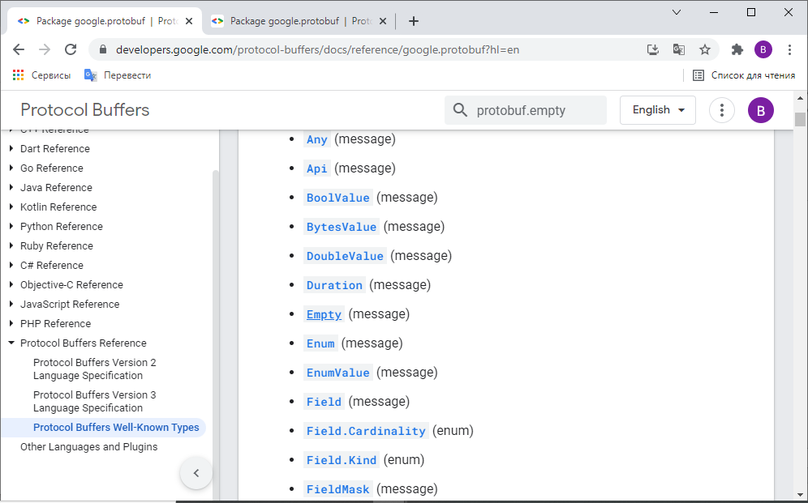
Protocol Buffer. Документація
gRPC
17
Notes:
17

Slide 18
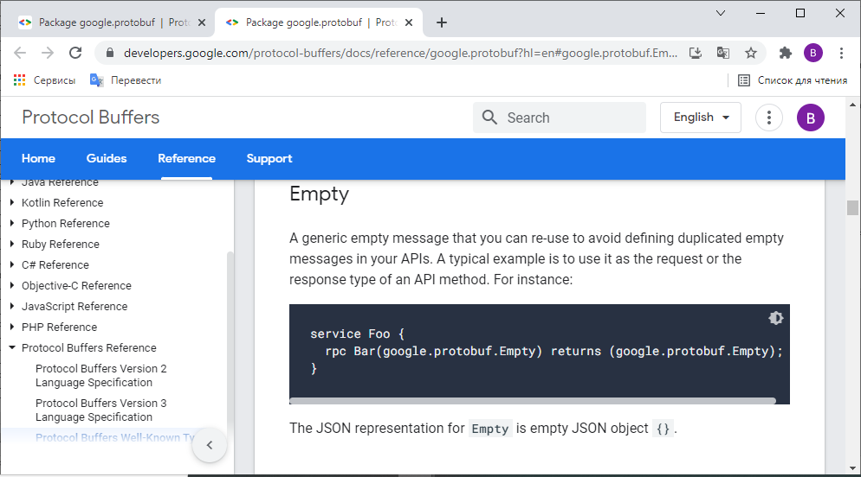
Protocol Buffer. Документація
import “google/protobuf/empty.proto”;
gRPC
18
Notes:
18

Slide 19
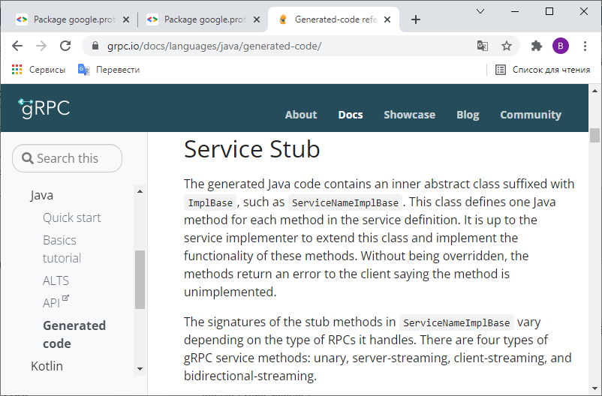
Документація. Four types of gRPC service methods
gRPC
19
Notes:
19

Slide 20
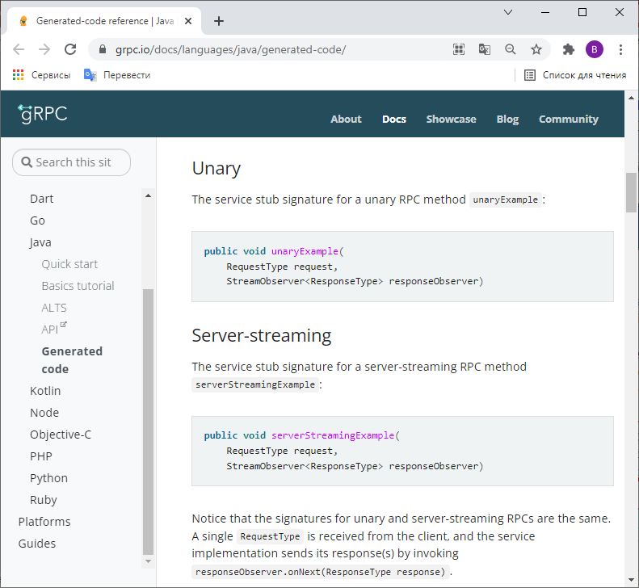
Service Stubs
gRPC
20
Notes:
20

Slide 21
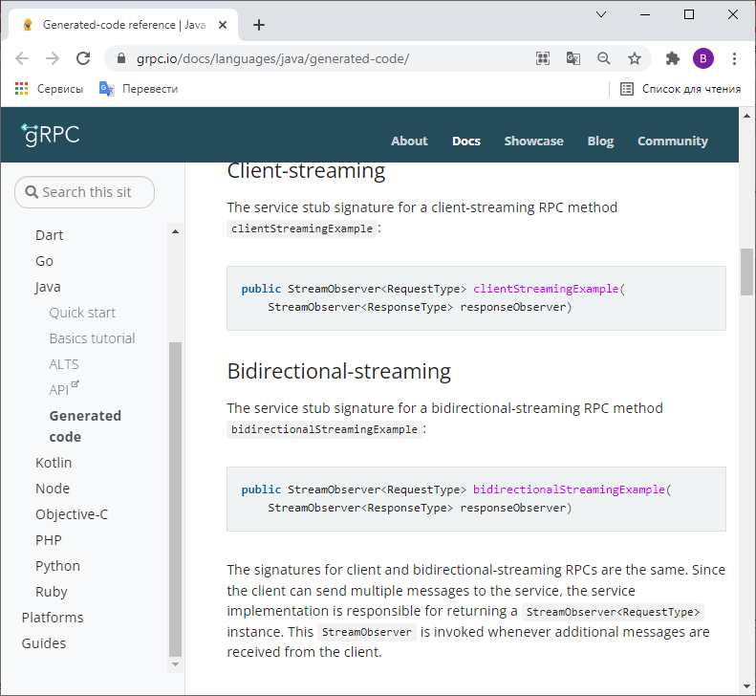
Service Stubs
gRPC
21
Notes:
21

Slide 22
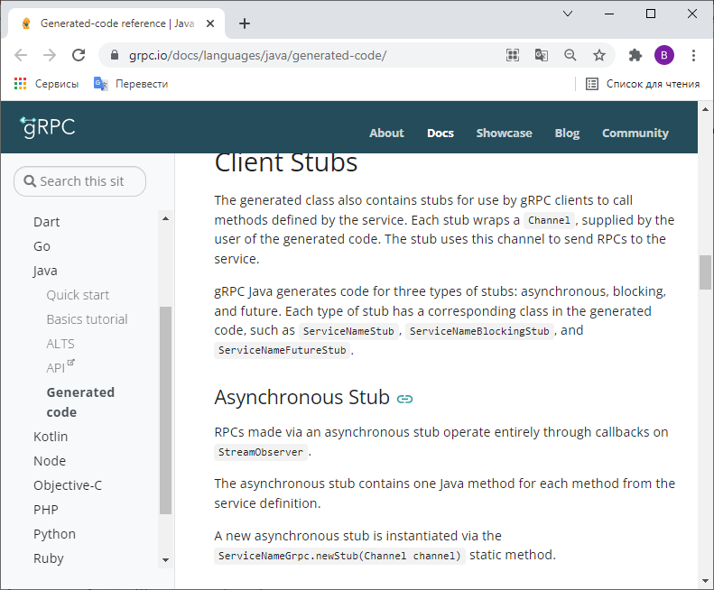
Client Stubs
gRPC
22
Notes:
22

Slide 23
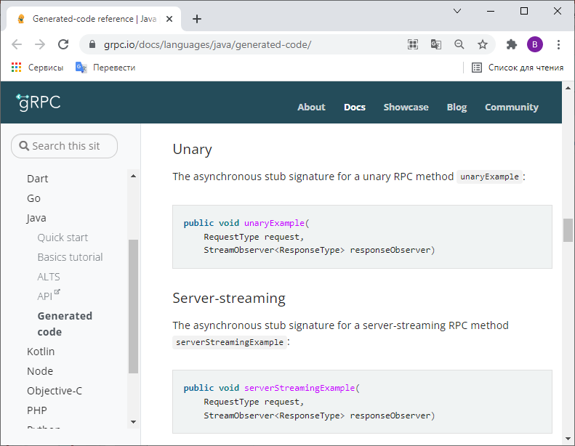
Asynchronous Client Stubs
gRPC
23
Notes:
23

Slide 24
Asynchronous Client Stubs
gRPC
24
Notes:
24

Slide 25
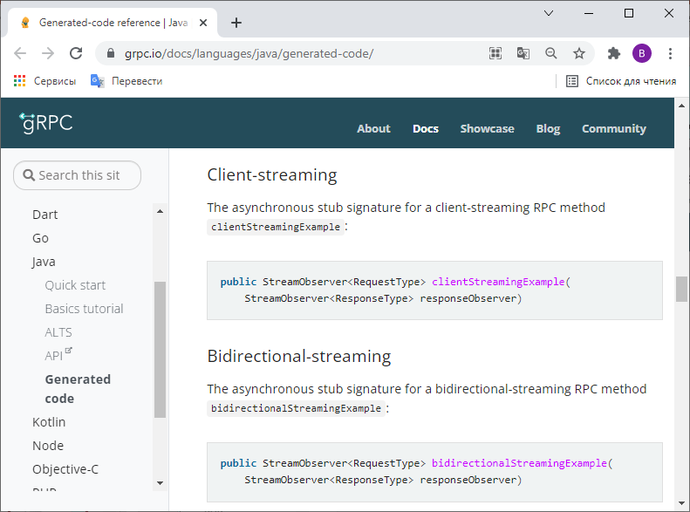
Asynchronous Client Stubs
gRPC
25
Notes:
25

Slide 26
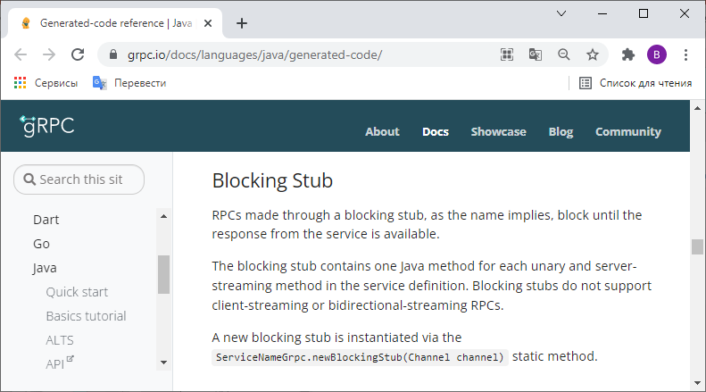
Blocking Client Stubs
gRPC
26
Notes:
26

Slide 27
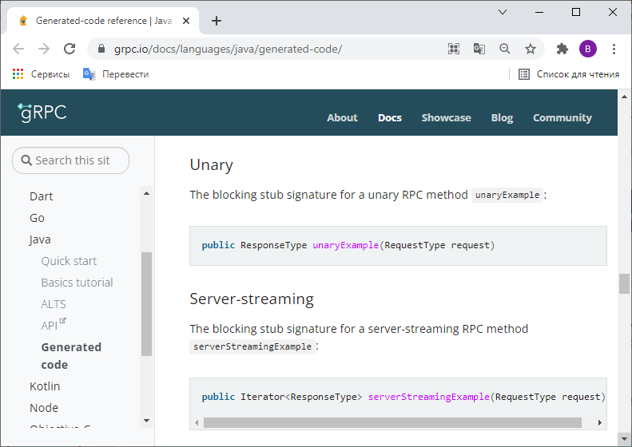
Blocking Client Stubs
gRPC
27
Notes:
27

Slide 28
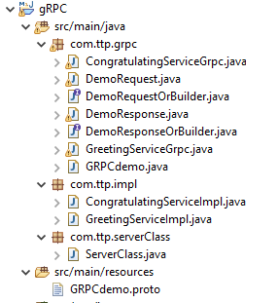
GRPC. Серверна частина. Згенеровані java-класи.
message DemoRequest {
string firstName = 1 ;
string lastName = 2 ;
}
message DemoResponse {
string response = 1;
}
service CongratulatingService {
rpc congratulate(DemoRequest) returns (stream DemoResponse);
}
service GreetingService {
rpc hello(DemoRequest) returns (DemoResponse);
rpc hi(DemoRequest) returns (DemoResponse);
}
1) “Об'єктна модель”
Згенерованіjava-класи
2) “RPC-сервіси”
Фрагмент файлу GRPCdemo.proto
gRPC
28
Notes:
28

Slide 29
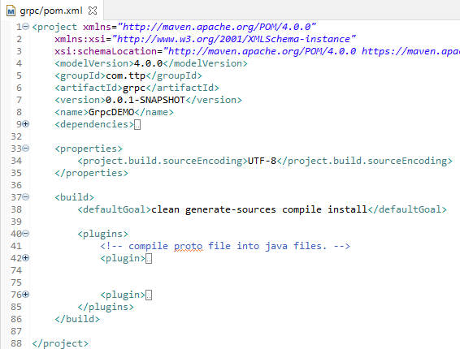
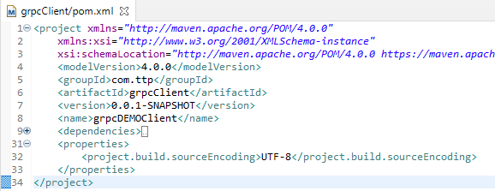
Серверна частина. pom.xml
Клієнтська частина. pom.xml
gRPC
29
При копіюванні класів можна без плагіну
Notes:
29

Slide 30
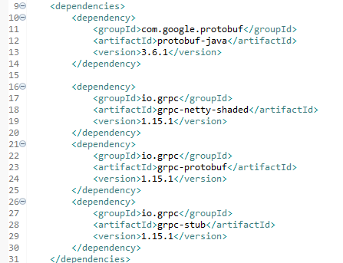
Фрагмент файлу pom.xml:
<dependencies> … </dependencies>
pom.xml (фрагмент)
<dependency>
<groupId>io.github.lognet</groupId>
<artifactId>grpc-spring-boot-starter</artifactId>
<version>4.5.4</version>
</dependency>
gRPC
30
Spring-boot
Notes:
30

Slide 31
Spring-boot
<dependency>
<groupId>io.github.lognet</groupId>
<artifactId>grpc-spring-boot-starter</artifactId>
<version>4.5.4</version>
</dependency>
gRPC
31
Notes:
31

Slide 32
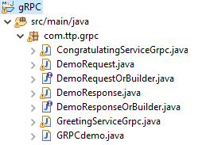
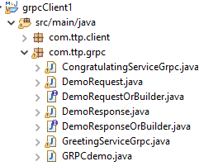

GRPC. Клієнт, сервер. Використання згенерованих java-класів
Серверний проєкт
Згенеровані java-класи
Клієнтський проєкт
gRPC
32
Notes:
32

Slide 33
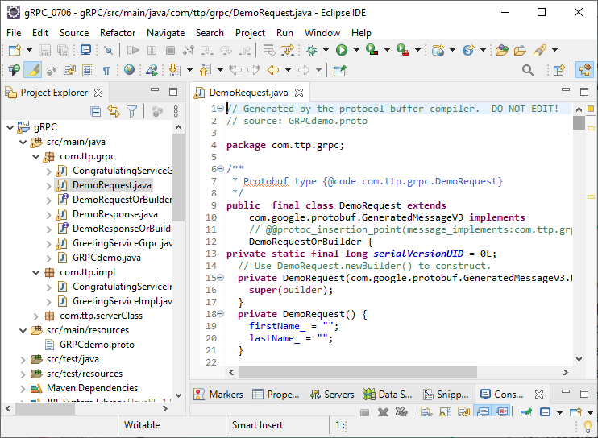
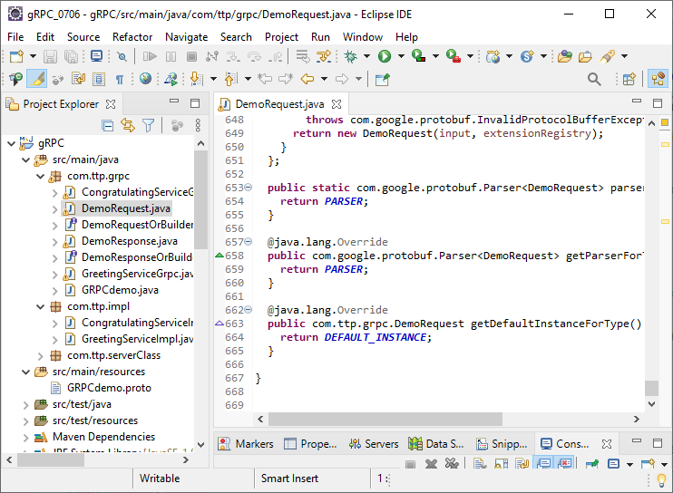
GRPC. Клієнт, сервер. Згенеровані java-класи
gRPC
33
Notes:
33

Slide 34
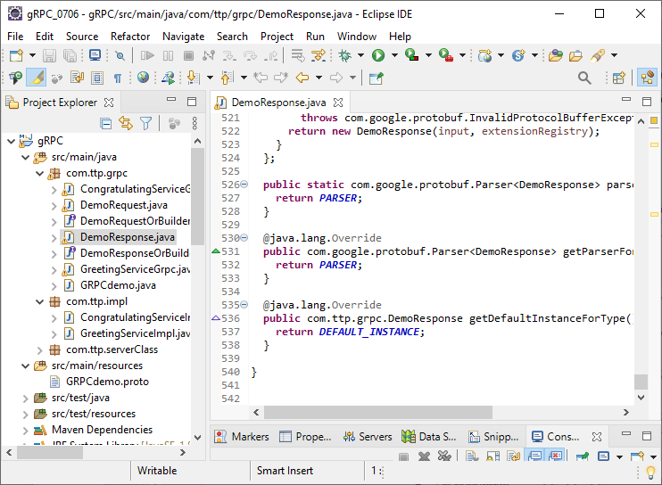
GRPC. Клієнт, сервер. Згенеровані java-класи
gRPC
34
Notes:
34

Slide 35
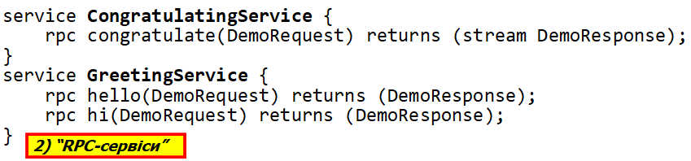
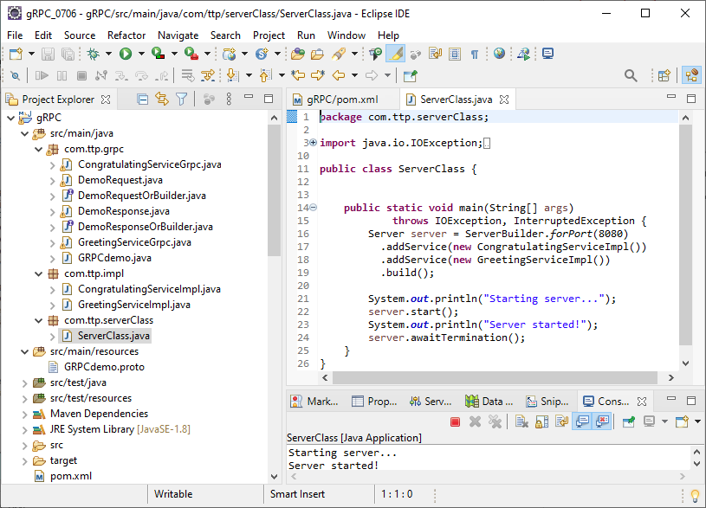
gRPC. Серверний проєкт. Клас ServerClass (1/2)
Склад серверного проєкту
Port 8080
gRPC
35
Notes:
35

Slide 36
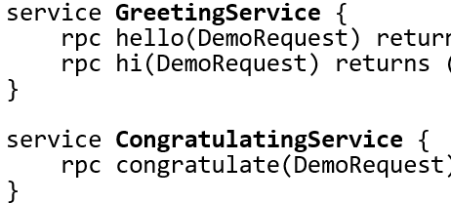
gRPC. Серверний проєкт. Клас ServerClass (2/2)
package com.ttp.serverClass;
import java.io.IOException;
import com.ttp.impl.CongratulatingServiceImpl;
import com.ttp.impl.GreetingServiceImpl;
import io.grpc.Server;
import io.grpc.ServerBuilder;
public class ServerClass {
public static void main(String[] args)
throws IOException, InterruptedException {
Server server = ServerBuilder.forPort(8080)
.addService(new CongratulatingServiceImpl())
.addService(new GreetingServiceImpl())
.build();
System.out.println("Starting server...");
server.start();
System.out.println("Server started!");
server.awaitTermination();
}
}
Патерн Builder
Підтримка двох сервісів:
Congratulating, Greeting
“RPC-сервіси”
gRPC
36
Notes:
36

Slide 37
service GreetingService {
rpc hello(DemoRequest) returns (DemoResponse);
rpc hi(DemoRequest) returns (DemoResponse);
}
Реалізація та використання сервісу GreetingService
gRPC
37
Notes:
37

Slide 38
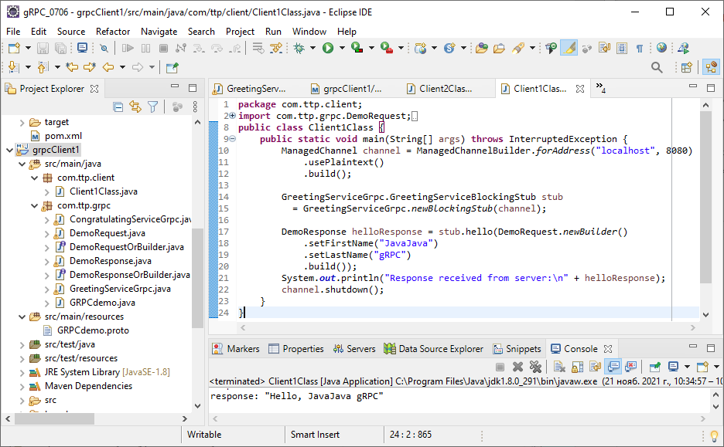
Приклад клієнтського проєкту. Клас Client1Class (1/2)
Склад клієнтського проєкту grpcClient1
gRPC
38
Notes:
38

Slide 39
Приклад клієнтського проєкту. Клас Client1Class (2/2)
package com.ttp.client;
import com.ttp.grpc.DemoRequest;
import com.ttp.grpc.DemoResponse;
import com.ttp.grpc.GreetingServiceGrpc;
import io.grpc.ManagedChannel;
import io.grpc.ManagedChannelBuilder;
public class Client1Class {
public static void main(String[] args) throws InterruptedException {
ManagedChannel channel = ManagedChannelBuilder.forAddress("localhost", 8080)
.usePlaintext()
.build();
GreetingServiceGrpc.GreetingServiceBlockingStub stub
= GreetingServiceGrpc.newBlockingStub(channel);
DemoResponse helloResponse = stub.hello(DemoRequest.newBuilder()
.setFirstName("JavaJava")
.setLastName("gRPC")
.build());
System.out.println("Response received from server:\n" + helloResponse);
channel.shutdown();
}
}
Не буде у модифікованому запиті
gRPC
39
Notes:
39

Slide 40
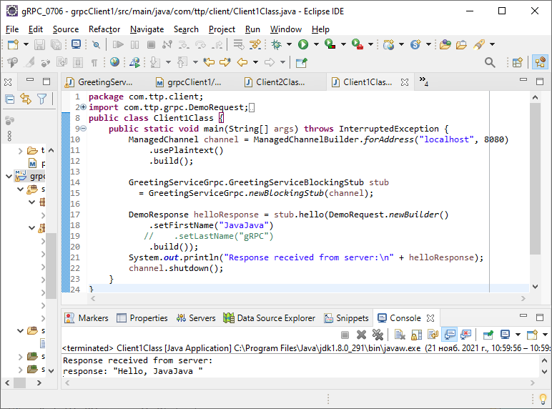
Клієнтського проєкт із модифікованим запитом
gRPC
40
Notes:
40

Slide 41

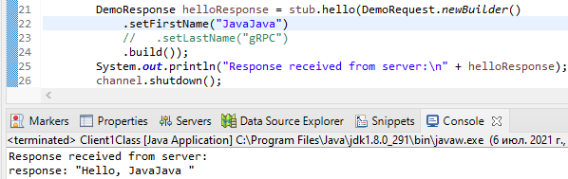
GRPC. Об'єкт типу DemoRequest але з одним полем (модифіковано Client1Class)
DemoResponse helloResponse = stub.hello(DemoRequest.newBuilder()
.setFirstName("Java")
.setLastName("gRPC")
.build());
System.out.println("Response received from server:\n" + helloResponse);
channel.shutdown();
}
}
Гнучкість технології
gRPC
41
Notes:
41

Slide 42

Серверна частина. Class GreetingServiceImpl (реалізація сервісу GreetingService) (1/2)
package com.ttp.impl;
import com.ttp.grpc.DemoRequest;
import com.ttp.grpc.DemoResponse;
import com.ttp.grpc.GreetingServiceGrpc.GreetingServiceImplBase;
import io.grpc.stub.StreamObserver;
public class GreetingServiceImpl extends GreetingServiceImplBase {
@Override
public void hello(DemoRequest request, StreamObserver<DemoResponse> responseObserver) {
System.out.println("Hello. Request received from client:\n" + request);
String response = new StringBuilder() .append("Hello, ") .append(request.getFirstName()) .append(" ") .append(request.getLastName()).toString();
DemoResponse demoResponse = DemoResponse.newBuilder() .setResponse(response).build();
responseObserver.onNext(demoResponse);
responseObserver.onCompleted();
}
@Override
public void hi( ...
}
Знову патерн Builder
Клієнтський запит
gRPC
42
Два методи hello та hi є абсолютно схожими.
Відповідь на запит
Notes:
42

Slide 43
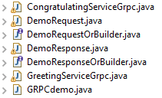
Class GreetingServiceImpl (2/2)
package com.ttp.impl;
import com.ttp.grpc.DemoRequest;
import com.ttp.grpc.DemoResponse;
import com.ttp.grpc.GreetingServiceGrpc.GreetingServiceImplBase;
import io.grpc.stub.StreamObserver;
public class GreetingServiceImpl extends GreetingServiceImplBase {
@Override
public void hello(DemoRequest request, StreamObserver<DemoResponse> responseObserver) {
System.out.println("Hello. Request received from client:\n"+ request);
String response = new StringBuilder().append("Hello, ") .append(request.getFirstName()).append(" ") .append(request.getLastName()).toString();
DemoResponse demoResponse = DemoResponse.newBuilder() .setResponse(response).build();
responseObserver.onNext(demoResponse);
responseObserver.onCompleted();
}
gRPC
43
Notes:
43

Slide 44
service CongratulatingService {
rpc congratulate(DemoRequest) returns ( stream DemoResponse);
}
Реалізація та використання сервісу CongratulatingService
gRPC
44
Notes:
44

Slide 45
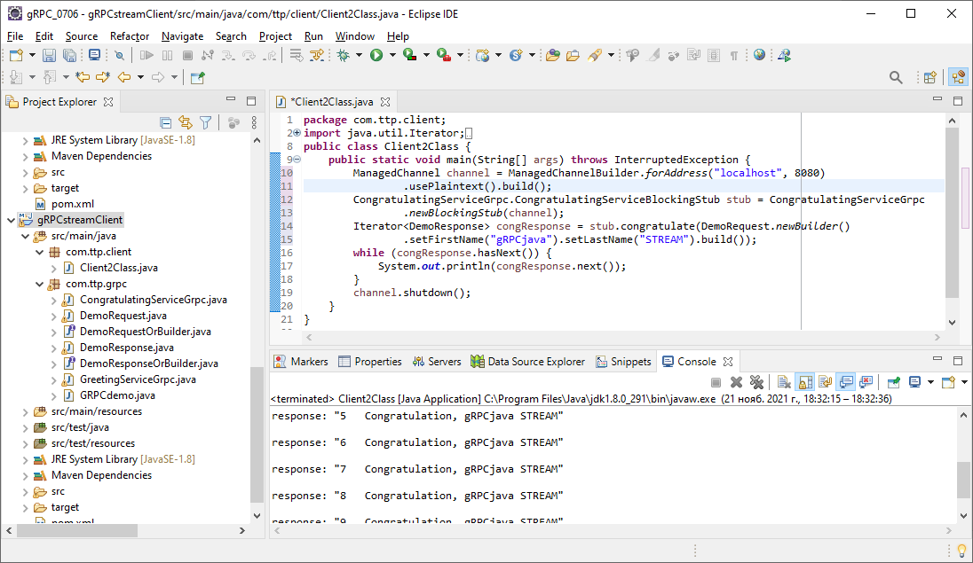

Приклад клієнтського проєкту. Клас Client2Class (1/2)
Склад клієнтського проєкту gRPCstreamClient
Клієнтський запит
gRPC
45
Notes:
45

Slide 46
Приклад клієнтського проєкту. Клас Client2Class (2/2)
package com.ttp.client;
import java.util.Iterator;
import com.ttp.grpc.CongratulatingServiceGrpc;
import com.ttp.grpc.DemoRequest;
import com.ttp.grpc.DemoResponse;
import io.grpc.ManagedChannel;
import io.grpc.ManagedChannelBuilder;
public class Client2Class {
public static void main(String[] args) throws InterruptedException {
ManagedChannel channel = ManagedChannelBuilder.forAddress("localhost", 8080)
.usePlaintext().build();
CongratulatingServiceGrpc.CongratulatingServiceBlockingStub stub =
CongratulatingServiceGrpc.newBlockingStub(channel);
Iterator<DemoResponse> congResponse =
stub.congratulate(DemoRequest.newBuilder() .setFirstName("gRPCjava").setLastName("STREAM").build());
while (congResponse.hasNext()) {
System.out.println(congResponse.next());
}
channel.shutdown();
}
}
gRPC
46
Notes:
46

Slide 47

Серверна частина. Class CongratulatingServiceImpl (реалізація сервісу CongratulatingService) (1/2)
package com.ttp.impl;
import com.ttp.grpc.CongratulatingServiceGrpc.CongratulatingServiceImplBase;
import com.ttp.grpc.DemoRequest;
import com.ttp.grpc.DemoResponse;
import io.grpc.stub.StreamObserver;
public class CongratulatingServiceImpl extends CongratulatingServiceImplBase {
@Override
public void congratulate(DemoRequest request, StreamObserver<DemoResponse> responseObserver) {
System.out.println("Request received from client:\n" + request);
for (Integer i = 0; i < 10; i++) {
try {
Thread.sleep(1000);
} catch (InterruptedException e) {
e.printStackTrace();
}
String greeting = new StringBuilder().append(i.toString()) .append(" Congratulation,").append(request.getFirstName()) .append(" ").append(request.getLastName()).toString();
DemoResponse response = DemoResponse.newBuilder().setResponse(greeting).build();
responseObserver.onNext(response);
};
responseObserver.onCompleted();
}
}
Клієнтський запит
gRPC
47
Notes:
47

Slide 48
Додаток
gRPC
48
Notes:
48

Slide 49
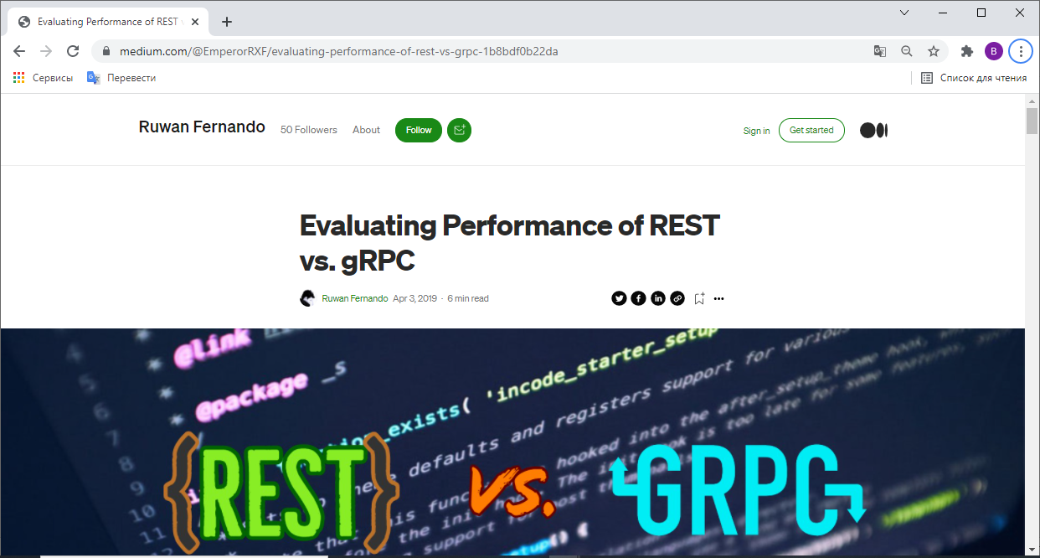
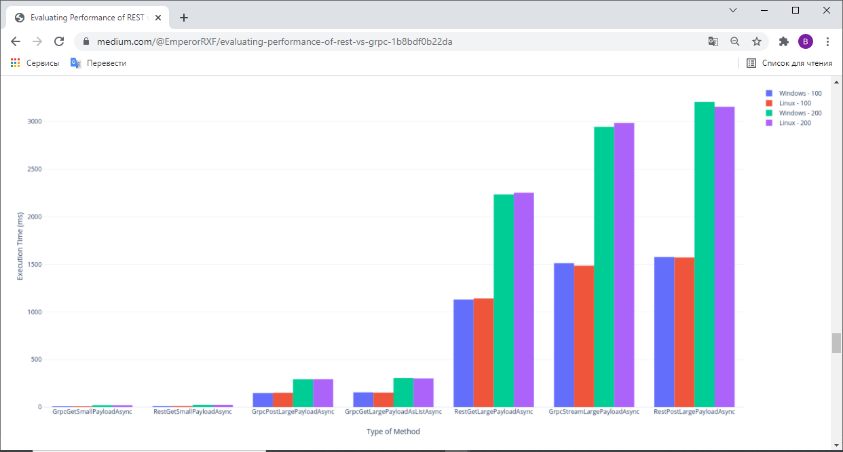
gRPC
49
Notes:
49

Slide 50
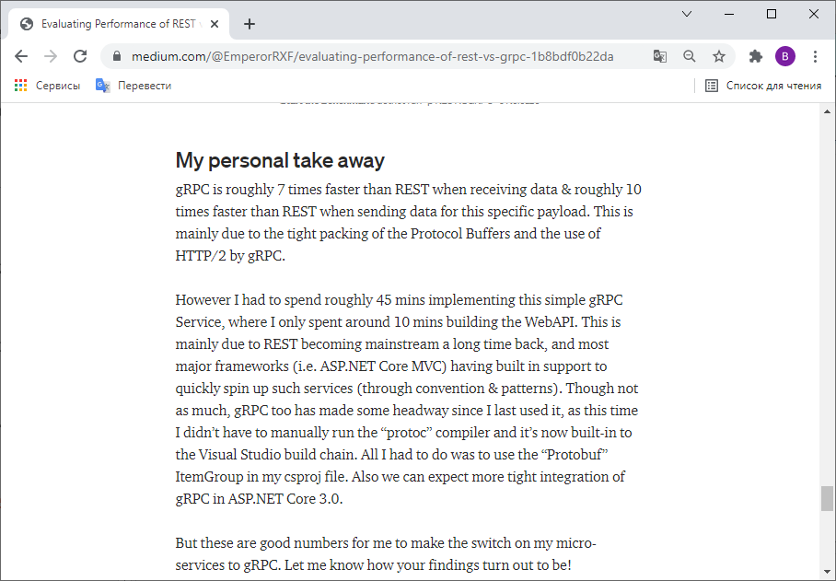
REST vs gRPC
gRPC
50
Notes:
50

Slide 51
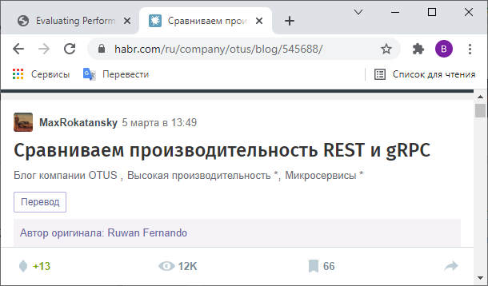
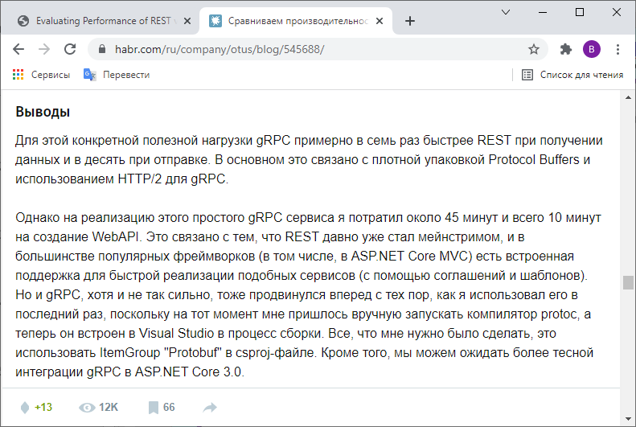
REST vs gRPC
gRPC
51
Notes:
51

Slide 52
GRPC. Серверна частина. Файл pom.xml (повністю, для копіювання)
<project xmlns="http://maven.apache.org/POM/4.0.0"
xmlns:xsi="http://www.w3.org/2001/XMLSchema-instance"
xsi:schemaLocation="http://maven.apache.org/POM/4.0.0 https://maven.apache.org/xsd/maven-4.0.0.xsd">
<modelVersion>4.0.0</modelVersion>
<groupId>com.ttp</groupId>
<artifactId>grpc</artifactId>
<version>0.0.1-SNAPSHOT</version>
<name>GrpcDEMO</name>
<dependencies>
<dependency>
<groupId>com.google.protobuf</groupId>
<artifactId>protobuf-java</artifactId>
<version>3.6.1</version>
</dependency>
<dependency>
<groupId>io.grpc</groupId>
<artifactId>grpc-netty-shaded</artifactId>
<version>1.15.1</version>
</dependency>
<dependency>
<groupId>io.grpc</groupId>
<artifactId>grpc-protobuf</artifactId>
<version>1.15.1</version>
</dependency>
<dependency>
<groupId>io.grpc</groupId>
<artifactId>grpc-stub</artifactId>
<version>1.15.1</version>
</dependency>
</dependencies>
<properties>
<project.build.sourceEncoding>UTF-8</project.build.sourceEncoding>
</properties>
<build>
<defaultGoal>clean generate-sources compile install</defaultGoal>
<plugins>
<!-- compile proto file into java files. -->
<plugin>
<groupId>com.github.os72</groupId>
<artifactId>protoc-jar-maven-plugin</artifactId>
<version>3.6.0.1</version>
<executions>
<execution>
<phase>generate-sources</phase>
<goals>
<goal>run</goal>
</goals>
<configuration>
<includeMavenTypes>direct</includeMavenTypes>
<inputDirectories>
<include>src/main/resources</include>
</inputDirectories>
<outputTargets>
<outputTarget>
<type>java</type>
<outputDirectory>src/main/java</outputDirectory>
</outputTarget>
<outputTarget>
<type>grpc-java</type>
<pluginArtifact>io.grpc:protoc-gen-grpc-java:1.15.0</pluginArtifact>
<outputDirectory>src/main/java</outputDirectory>
</outputTarget>
</outputTargets>
</configuration>
</execution>
</executions>
</plugin>
<plugin>
<groupId>org.apache.maven.plugins</groupId>
<artifactId>maven-compiler-plugin</artifactId>
<version>3.8.0</version>
<configuration>
<source>1.8</source>
<target>1.8</target>
</configuration>
</plugin>
</plugins>
</build>
</project>
pom.xml
gRPC
52
Notes:
52

Slide 53
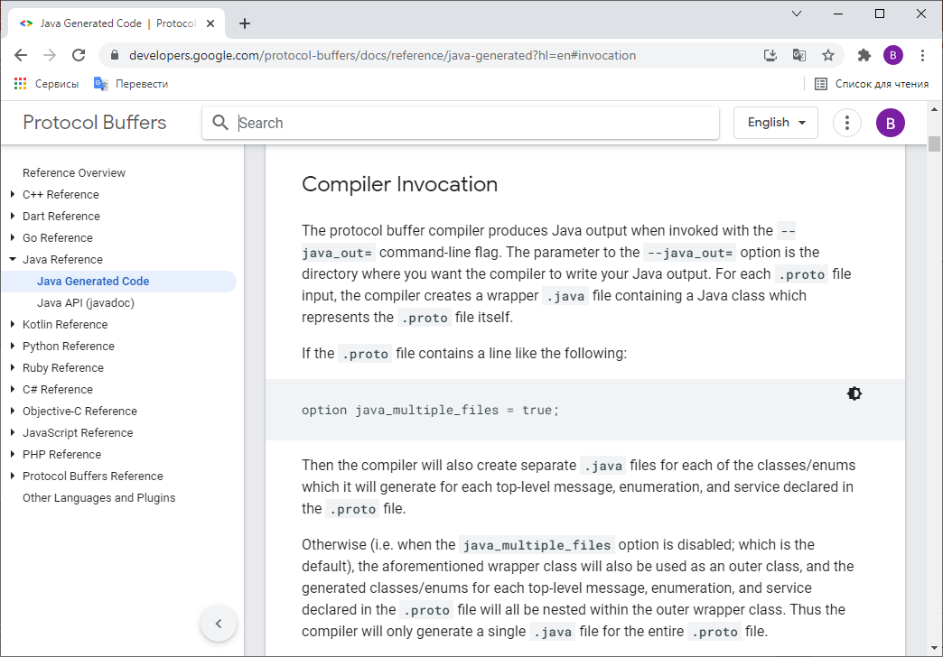
Protoc. Підтримка Java
gRPC
53
Notes:
53

Slide 54
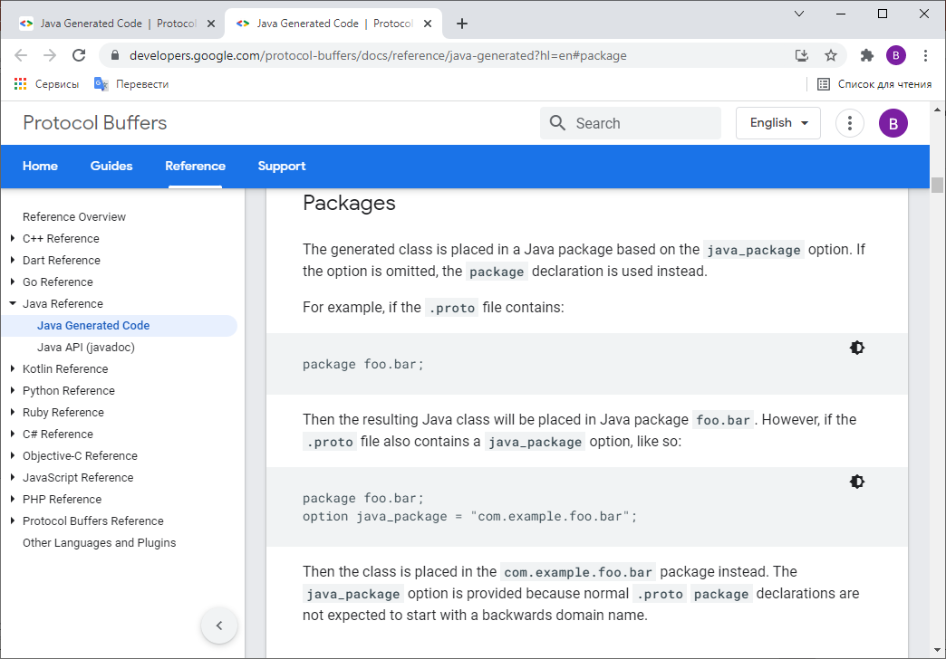
Protoc. Підтримка Java
gRPC
54
Notes:
54

